Slide 1
Python基础课程day07

Slide 2
章
节
学员管理系统
系统简介和步骤分析
搭建系统框架
定义不同功能函数
Section

Slide 3
目标
学员管理系统简介和步骤分析
TARGET

Slide 4

4. 学员管理系统
9.1 系统需求和步骤分析-视频讲解
分析客户的需求

Slide 5
4. 学员管理系统
9.2 知识检测
搭建系统的三大步骤
__________
__________
__________

Slide 6
4. 学员管理系统
9.3 答案解析
搭建系统的三大步骤
1. 显示功能界⾯
2. ⽤户输⼊功能序号
3. 根据⽤户输⼊的功能序号，执⾏不同的功能(函数)

Slide 7
章
节
学员管理系统
系统简介和步骤分析
搭建系统框架
定义不同功能函数
Section

Slide 8
目标
定义函数，显示系统功能
TARGET

Slide 9
4. 学员管理系统
10.1 系统框架搭建-视频讲解
怎样搭建系统框架？

Slide 10
4. 学员管理系统
10.2 知识检测
定义函数 print_info ，负责显示系统功能
_____________________________________________________
_____________________________________________________
_____________________________________________________
_____________________________________________________

Slide 11
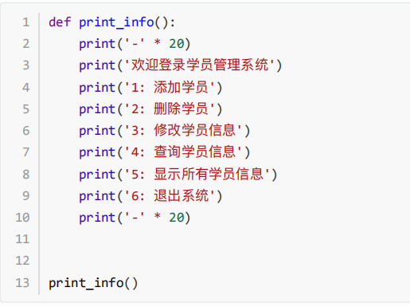
4. 学员管理系统
10.3 答案解析
定义函数 print_info ，负责显示系统功能

Slide 12

4. 学员管理系统
10.4 用户输⼊序号，选择功能

Slide 13
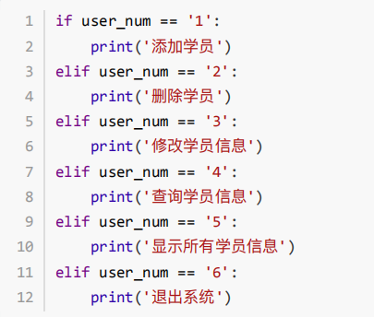
4. 学员管理系统
10.5 根据用户选择，执⾏不同的功能

Slide 14
4. 学员管理系统
10.6 代码优化-视频讲解
什么是代码优化？

Slide 15
4. 学员管理系统
10.7 调优代码
工作中，需要根据实际需求调优代码。
1. 用户选择系统功能的代码需要循环使用，直到用户主动退出系统。
2. 如果用户输⼊1-6以外的数字，需要提示用户。

Slide 16
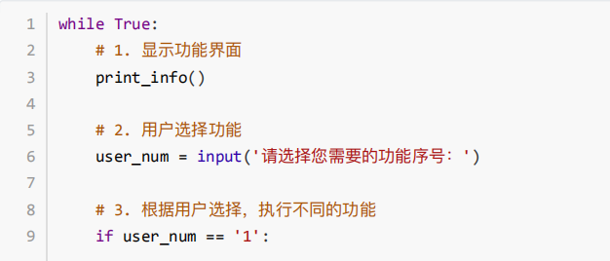
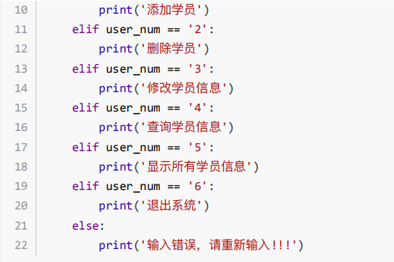
4. 学员管理系统
10.8 调优代码

Slide 17
章
节
学员管理系统
系统简介和步骤分析
显示功能界面
定义不同功能函数
Section

Slide 18
目标
对学生信息的增删改查
TARGET

Slide 19
4. 学员管理系统
11.1 学员数据形式分析-视频讲解
学生信息都需要以什么类型保存？

Slide 20
4. 学员管理系统
11.2 知识总结
学员存储数据形式
单个学员的数据以字典的形式存储：{“name”：“张三”，“age”：18}
多个学员一起保存到列表中： [{“name”：“张三”，“age”：18},{“name”：“李四”，“age”：18} ]

Slide 21
4. 学员管理系统
11.3 添加学员功能分析-视频讲解
怎么增加学员信息？

Slide 22
4. 学员管理系统
11.4 知识检测
添加学员功能分析
所有学员的信息来源是_________。
如果已经存在的学员，我们将应该怎么处理？

Slide 23
4. 学员管理系统
11.5 答案解析
添加学员功能分析
所有学员的信息来源是用户输入。
如果已经存在的学员，程序将报错。

Slide 24
4. 学员管理系统
11.6 添加学员需求分析总结
1. 接收⽤户输⼊学员信息，并保存
2. 判断是否添加学员信息
2.1 如果学员姓名已经存在，则报错提示
2.2 如果学员姓名不存在，则准备空字典，将用户输⼊的数据追加到字典， 再列表追加字典数据
3. 对应的if条件成⽴的位置调⽤该函数

Slide 25
4. 学员管理系统
11.7 添加学员之用户输入-视频讲解
如何获取用户输入？

Slide 26
4. 学员管理系统
11.8 随堂练习
添加学员功能分析
采集小组内同学的姓名并保存到字典中

Slide 27
4. 学员管理系统
11.9 添加学员之新增数据-视频讲解
怎么增加学员信息？

Slide 28
4. 学员管理系统
11.10 随堂练习
添加学员功能分析
将小组内同学的信息保存到列表中

Slide 29
4. 学员管理系统
11.10 添加学员之重名提示-视频讲解
学员信息重名后怎么处理？

Slide 30
4. 学员管理系统
11.13 删除学员思路分析-视频讲解
删除学员应该有哪几步？

Slide 31
4. 学员管理系统
11.14 删除学员需求分析
按⽤户输⼊的学员学号进⾏删除
1. ⽤户输⼊⽬标学员学号
2. 检查这个学员是否存在
2.1 如果存在，则列表删除这个数据
2.2 如果不存在，则报错，并重新输⼊
3. 对应的if条件成⽴的位置调⽤该函数

Slide 32
4. 学员管理系统
11.15 删除学员代码实现-视频讲解
如何删除学员信息？

Slide 33
章
节
递归
了解递归
递归的执行流程
Section

Slide 34
目标
了解什么是递归函数
TARGET

Slide 35
补充:什么是递归?
从前有座山，山里有个庙，庙里有个老和尚，给小和尚讲故事。故事讲的是：
从前有座山，山里有个庙，庙里有个老和尚，给小和尚讲故事。故事讲的是：
从前有座山，山里有个庙，庙里有个老和尚，给小和尚讲故事。故事讲的是：
从前有座山，山里有个庙，庙里有个老和尚，给小和尚讲故事…

Slide 36
5. 递归
12.1 了解递归-视频讲解
什么是递归？

Slide 37
补充:递归函数
如果 一个函数在内部调用其本身，这个函数就是 递归函数
递归:把一个大型复杂的问题层层转化为一个与原问题相似的规模较小的问题来求解
只需少量的程序就可描述出解题过程所需要的多次重复计算

Slide 38
5. 递归
12.2 知识检测
了解递归
递归的特定是________、________。
递归一般在什么场景下使用？

Slide 39
5. 递归
12.3 答案解析
了解递归
递归的特定是 函数内部自己调用自己、必须有出口。
递归一般在重复的业务逻辑场景下使用。

Slide 40
5. 递归
12.4 函数的返回值-视频讲解
函数必须有返回值吗？

Slide 41
5. 递归
12.5 知识检测
了解递归
return的作用是________、________。
函数的调用得到的是________。

Slide 42
5. 递归
12.6 答案解析
了解递归
return的作用是 返回值、退出当前函数。
函数的调用得到的是 函数的返回值。

Slide 43
章
节
递归
了解递归以
递归的执行流程
Section

Slide 44
目标
了解递归的执行流程
TARGET

Slide 45
5. 递归
12.7 递归代码实现-视频讲解
如何用代码实现递归？

Slide 46
5. 递归
12.8 课堂练习
递归的执行流程
请使用递归函数求3的阶乘

Slide 47
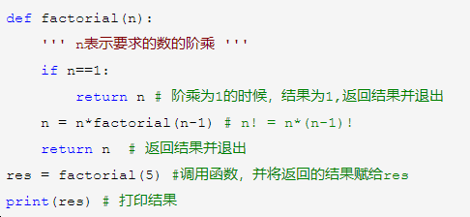
5. 递归
12.9 课堂练习
递归的执行流程

Slide 48
5. 递归
12.10 递归执行流程-视频讲解
递归的执行流程是怎样的？

Slide 49
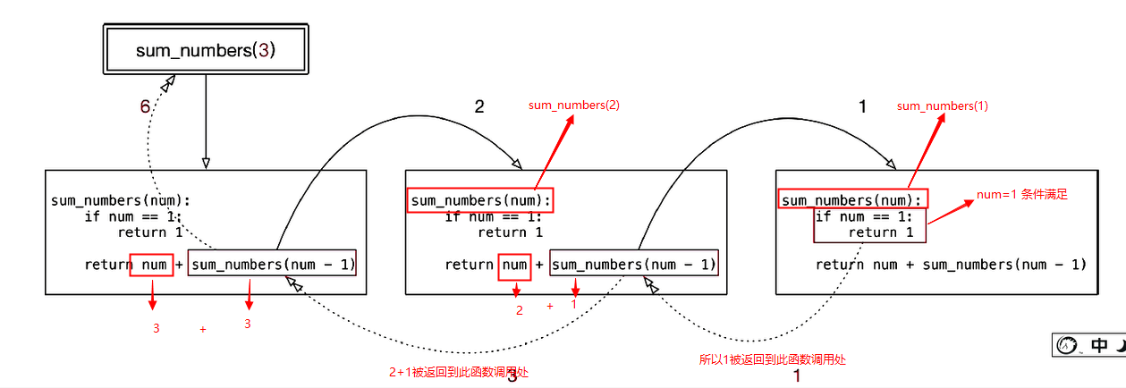
5. 递归
12.11 流程详解
递归的执行流程

Slide 50
5. 递归
12.12 递归出口问题-视频讲解
递归如何停止？

Slide 51
5. 递归
12.13 知识检测
递归的执行流程
递归没有出口程序可以继续执行吗？
递归的最大递归深度是________。

Slide 52
5. 递归
12.14 答案解析
递归的执行流程
递归没有出口程序会报错。
递归的最大递归深度是 990-1000。

Slide 53
递归
需求:
使用递归求n的阶乘

Slide 54
递归练习
需求:
求第n个斐波那契数
1 1 2 3 5 8 13

Slide 55
lambda函数
高阶函数
录
Contents
目

Slide 56
掌握匿名函数的语法格式
知道匿名函数和普通函数的区别
知道匿名函数的使用场景
了解map、filter、reduce函数的用法
目标
TARGET

Slide 57
章
lambda函数
lambda基本语法格式
lambda参数
lambda应用
节
Section

Slide 58
目标
掌握lambda的基本语法格式
TARGET

Slide 59
1. lambda函数
1.1 了解lambda-视频讲解
lambda是什么？

Slide 60
1. lambda
1.2 知识检测
lambda函数
lambda函数应用场景是什么？

Slide 61
1. lambda
1.3 答案解析
lambda函数
lambda函数的应该场景是什么？
lambda函数适用于代码需要简化的地方。

Slide 62
1. lambda函数
1.4 lambda体验-视频讲解
lambda的语法格式是什么样的？

Slide 63
1. lambda
1.5 知识检测
lambda函数
将一个lambda函数赋值给一个变量后，这个变量中保存的是什么？
如何得到lambda函数的返回值？

Slide 64
1. lambda
1.6 答案解析
lambda函数
将一个lambda函数赋值给一个变量后，这个变量中保存的是什么？
变量中保存的是lambda的内存地址
如何得到lambda函数的返回值？
保存lambda的变量后加（），就可以得到 例如：func中保存lambda的内存地址，那么可以使用 func( )得到lambda的返回值

Slide 65
1. lambda函数
1.8 lambda计算两个数字累加-视频讲解
lambda如何对两个参数进行相加？

Slide 66
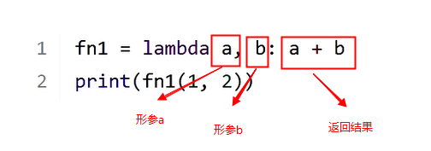
1. lambda
2.2 语法详解

Slide 67
章
lambda函数
lambda基本语法格式
lambda参数
lambda应用
节
Section

Slide 68
目标
掌握lambda的传参以及使用
TARGET

Slide 69
1. lambda函数
2.1 lambda参数之无参数-视频讲解
lambda可以不传参吗？

Slide 70
1. lambda函数
2.2 知识检测
lambda参数
函数的参数有______、_______、________、_________四种类型
这些类型 lambda都可以使用吗？

Slide 71
1. lambda函数
2.3 答案解析
lambda参数
函数的参数有无参数、普通参数、默认参数、不定长参数四种类型
这些类型 lambda都可以使用吗？
lambda函数可以使用这些参数的类型

Slide 72
1. lambda函数
2.1 lambda参数之一个参数-视频讲解
lambda可以传一个参吗？

Slide 73
1. lambda函数
2.4 lambda参数之默认参数-视频讲解
lambda如何使用默认参数？

Slide 74
1. lambda函数
2.5 知识检测
lambda参数
默认参数如果不传值的话会报错吗？
默认参数传值了之后，还会使用默认的值吗？

Slide 75
1. lambda函数
2.6 答案解析
lambda参数
默认参数如果不传值的话不会报错。
默认参数传值了之后，不会再使用默认的值，而是使用传入的值。

Slide 76
1. lambda函数
2.7 lambda参数之args-视频讲解
lambda如何使用args参数？

Slide 77
1. lambda函数
2.8 知识检测
lambda参数
args可以接收的参数个数固定吗？
如果直接将args参数返回，得到结果是什么类型的数据

Slide 78
1. lambda函数
2.9 答案解析
lambda参数
args可以接收不固定长度的参数。
如果直接将args参数返回，得到结果是元组类型的数据。

Slide 79
1. lambda函数
2.10 lambda参数之kwargs-视频讲解
lambda如何使用kwargs参数？

Slide 80
1. lambda函数
2.11 知识检测
lambda参数
**kwargs接收的参数是_______ 参数。
如果将**kwargs接收的参数返回，得到的将是________类型的数据。

Slide 81
1. lambda函数
2.12 知识检测
lambda参数
**kwargs接收的参数是关键字 参数。
如果将**kwargs接收的参数返回，得到的将是字典类型的数据。

Slide 82
章
lambda函数
lambda基本语法格式
lambda参数
lambda应用
节
Section

Slide 83
目标
了解lambda参数的实际应用场景
TARGET

Slide 84
1. lambda函数
3.1 lambda之带判断的lambda-视频讲解
在lambda函数中如何使用条件判断？

Slide 85
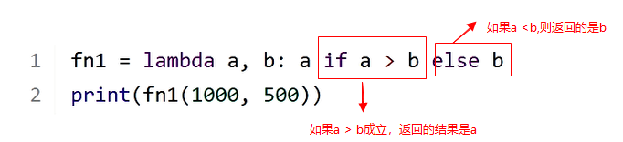
1. lambda
3.2 lambda函数判断语法详解

Slide 86
1. lambda函数
3.3 列表内字典数据的排序-视频讲解
思考：如何使用lambda完成对列表中字典数据的排序？

Slide 87
1. lambda函数
3.4 知识检测
lambda应用场景
列表的sort方法默认的排序是升序还是降序？可以通过________来修改
sort方法中key关键字接收的参数是一个什么类型

Slide 88
1. lambda函数
3.5 答案解析
lambda应用场景
列表的sort方法默认的排序是升序，可以通过reverse参数来修改
sort方法中key关键字接收的参数是一个函数

Slide 89
补充:sort
l = ['abd','ewetrwef','fered','qwszfgfsaffs']
元素按照最后一个字母从大到小排序

Slide 90
章
高阶函数
了解高阶函数
体验高阶函数
高阶函数的应用
节
Section

Slide 91
目标
了解什么是高阶函数
TARGET

Slide 92
2. 高阶函数
1.1 了解高阶函数-课堂讲解
什么是高阶函数？

Slide 93
2. 高阶函数
1.2 知识总结
了解高阶函数
高阶函数概念：将一个函数作为另外一个函数的参数，这种形式的函数就叫高阶函数
高阶函数的作用：增加代码的灵活性，减少代码的编写

Slide 94
章
高阶函数
了解高阶函数
体验高阶函数
高阶函数的应用
节
Section

Slide 95
目标
认识简单的高阶函数
TARGET

Slide 96
2. 高阶函数
2.1 abs和round-视频讲解
python中有哪些高阶函数

Slide 97
2. 高阶函数
2.2 知识检测
高阶函数
python中使用_______方法来求一个数字的绝对值。
python中使用_______方法完成对数字的四舍五入求值。

Slide 98
2. 高阶函数
2.3 答案解析
高阶函数
python中使用abs（）方法来求一个数字的绝对值。
python中使用round（）方法完成对数字的四舍五入求值。

Slide 99
2. 高阶函数
2.4 体验高阶函数和思路分析-视频讲解
高阶函数是怎样实现的？

Slide 100
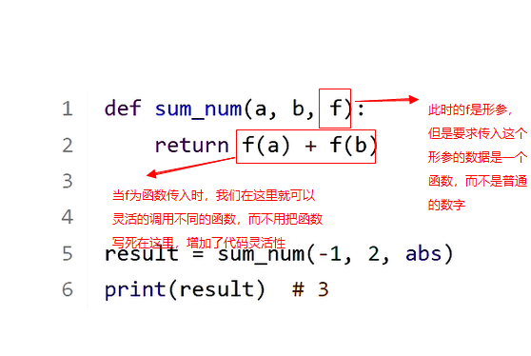
2. 高阶函数
2.5 思路分析
高阶函数

Slide 101
2. 高阶函数
2.6 体验高阶函数和代码实现-视频讲解
高阶函数是怎样实现的？

Slide 102
2. 高阶函数
2.7 高阶函数总结
高阶函数
高阶函数就是将一个函数作为参数传入到另外一个函数中。
高阶函数可以增加代码的灵活性，提高代码的复用率。

Slide 103
2. 高阶函数
2.8 内置函数之map-视频讲解
python中有哪些内置高阶函数？

Slide 104
2. 高阶函数
2.9 知识检测
高阶函数map
map接收的两个参数是_______、_______。
map函数返回的结果是一个________。
map函数的作用是

Slide 105
2. 高阶函数
2.10 答案解析
高阶函数map
map接收的两个参数是 函数、列表。
map函数返回的结果是一个 迭代器。
map函数将列表中的每一个元素都在第一个参数的函数中执行一遍

Slide 106
2. 高阶函数
2.11 内置函数之reduce-视频讲解
python中有哪些内置高阶函数？

Slide 107
2. 高阶函数
2.12 知识检测
高阶函数reduce
reduce接收的两个参数是 _______、________。
reduce接收的第一个参数函数必须有 _______个参数。
reduce函数的作用是？

Slide 108
2. 高阶函数
2.13 答案解析
高阶函数reduce
reduce接收的两个参数是 函数、列表。
reduce接收的第一个参数函数必须有 2 个参数。
reduce函数会将参数的第一个函数运行结果累积作用于列表的下一个元素上

Slide 109
2. 高阶函数
2.14 内置函数之filter-视频讲解
python中有哪些内置高阶函数？

Slide 110
2. 高阶函数
2.15 知识检测
高阶函数filter
filter接收的两个参数是 _______、________。
reduce函数的作用是？

Slide 111
2. 高阶函数
2.16 答案解析
高阶函数filter
filter接收的两个参数是 函数、列表。
filter函数的作用是 将列表中的每一个元素作用于filter的第一个参数函数中，返回符合条件的元素

Slide 112
补充:练习
l = ['林青霞','张曼玉','胡慧中','高圆圆','张曼玉']
找到列表中所有的张曼玉

Slide 113
2. 高阶函数
2.17 函数的加强总结-课堂讲解
函数加强都学了哪些知识？

Slide 114
2. 高阶函数
2.18 高阶函数总结
高阶函数
递归：在函数内部，自己调用自己， 递归必须有出口
lambda：匿名函数，可以完成代码简化
语法：lambda 参数 ：返回值， 参数可有可无
高阶函数：一个函数作为另外一个函数的参数，即为高阶函数
可以增加代码的灵活性
python中内置的高阶函数： map、reduce、filter

